Slide 1
OpenStack
Features and Deployments
Kasidit Chanchio
Department of Computer Science
Faculty of Science & Technology
Thammasat University
https://www.facebook.com/vasabilab/
https://github.com/kasidit/

Slide 2
Outline
ปฏิบัติการพื้นฐานในการ Launch VM ของ OpenStack Protocol
ความสามารถและบริการ Components อื่นๆของ OpenStack
การออกแบบ Network High Availability
การออกแบบ Controller High Availability
สรุป

Slide 3
Component พื้นฐานและปฏิบัติการพื้นฐาน

Slide 4
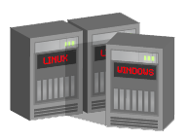


Core Components
OpenStack Compute (Nova): Provision and manage large networks of virtual machines
OpenStack Object Storage (Swift): Create petabytes of secure, reliable storage using standard hardware
OpenStack Image Service (Glance): Catalog and manage massive libraries of server images

Slide 5



Core Components
OpenStack Dashboard (Horizon) : a modular web-based user interface for all the OpenStack services.
OpenStack Identity Service (Keystone) : authentication and authorization for all the OpenStack services.
OpenStack Network Service (Neutron) : handle network virtualization

Slide 6
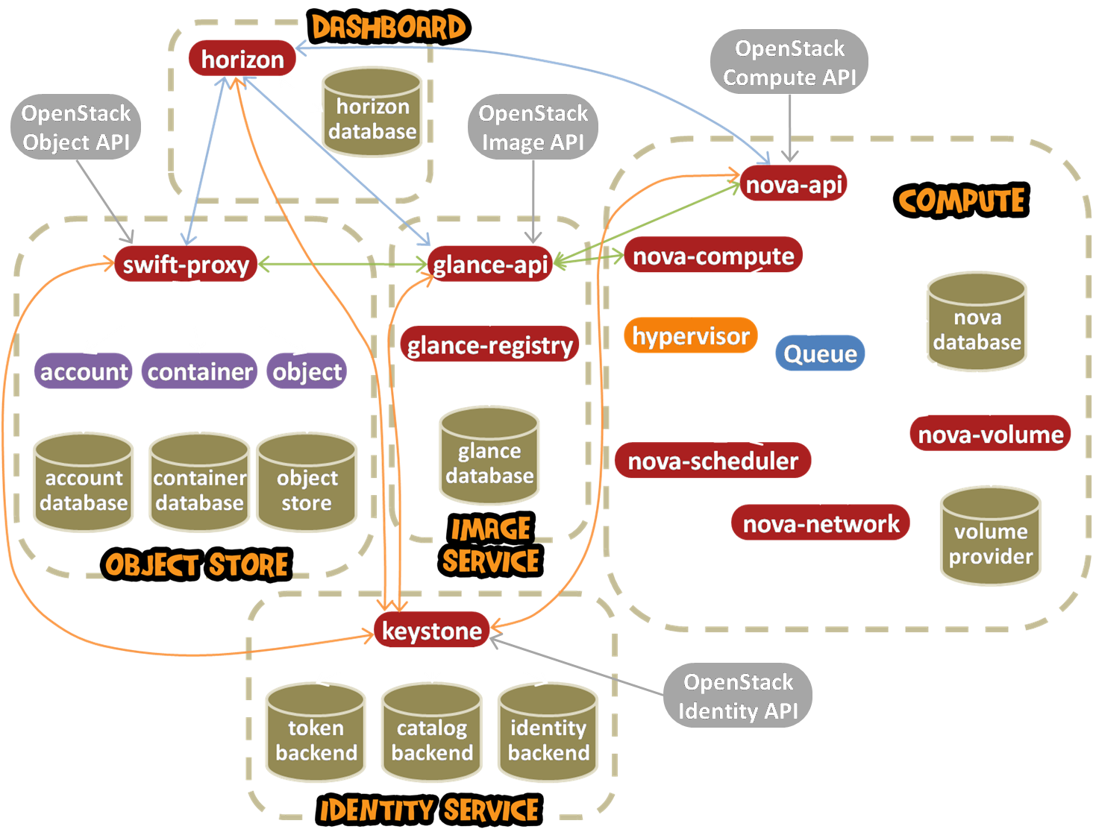
Legacy
OpenStack
Architecture
Notes:
Now, this is the overall openstack architecture. You may notice that there are five groups of software component here. And, each component interact with one another by calling API. We will discuss how each compoent work later on.

Slide 7



Basic OpenStack Architecture
External
Network
Network Node:
Neutron l3 agent
ovswitch agent
neutron-plugin
Cloud Controller:
nova-compute
nova-scheduler
nova-api
Keystone
Dashboard
Glance
Neutron server
Data Network
Mangmt Network
Compute Node:
nova-compute
Quantum-plugin
Compute Node:
nova-compute
Quantum-plugin
Compute Node:
nova-compute
ovswitch agent
Notes:
This slide show the architecture of OpenStack deployment on our testbed. Here, we use three machines to run various openstack components. The first machine is the “Cloud controller” machine. It acts as a leader of every host in the testbed. It also run software component that:
-Perform authentication,
Decide where to run VM instance,
Work as network gateway,
Receive commands from users, etc.
The next component is the compute node where Openstack run VM on. The cloud controller can also run the VM in our setting.
Finally, the last host is the glance server where we store collection of images. In this configuration, we only use it to store image and do not run VM here. Note that memcache is being used to speed up image retrieval.

Slide 8
ตัวอย่างปฏิบัติการภายในของ OpenStack
ผู้ใช้ต้องการสร้าง Virtual Machine
การพิสูจน์ตัวตน Authentication
การตัดสินใจสร้างและรัน VM
การไช้ Disk Image
การสื่อสารข้อมูลระหว่าง VM กับโลกภายนอก

Slide 9
Keystone Control Flow
user/
web
Keystone
Nova
Glance
credentials
token
token + request for VM
verify token
token +
request for image
verify token
image
successful response

Slide 10
Nova Control Flow
Nova-scheduler
Nova-compute
Nova-api
Message Q
Run instance
Request
Make decision:
Filter hosts
Weight hosts
Host provision
Launch
Instance:
Set
network
Get
image
Run
VM
Host provision
Host/Network capabilities
Update
Capability
information

Slide 11
Glance Control Flow
Glance-registry
Image store
Glance-api
User
Image retrieval
Check image’s
Metadata from
Glance DB
retrieve image
Upload/delete
Update image’s
Metadata on
Glance DB
Upload/delete image

Slide 12

Basic Networking
External
Network
Mangmt Network
Network Node:
Neutron l3 agent
ovswitch agent
neutron-plugin
Compute Node:
ovswitch agent
Compute Node:
nova-compute
Quantum-plugin
Compute Node:
nova-compute
Quantum-plugin
Data Network
Notes:
This slide show the architecture of OpenStack deployment on our testbed. Here, we use three machines to run various openstack components. The first machine is the “Cloud controller” machine. It acts as a leader of every host in the testbed. It also run software component that:
-Perform authentication,
Decide where to run VM instance,
Work as network gateway,
Receive commands from users, etc.
The next component is the compute node where Openstack run VM on. The cloud controller can also run the VM in our setting.
Finally, the last host is the glance server where we store collection of images. In this configuration, we only use it to store image and do not run VM here. Note that memcache is being used to speed up image retrieval.

Slide 13
บริการ Component อื่นๆ

Slide 14
มี Components ให้บริการหลากหลาย
ในปัจจุบันมี OpenStack Component ใหม่ๆมากมาย (เข้าชม list ได้ที่ OpenStack Web site)
Components ที่มีอยู่ได้รับการ Bug Fix อย่างต่อเนื่อง
Basic Component ที่ทุกๆ component ใช้ได้แก่
Keystone, Horizon, Ceilometer
พยายามออกแบบ Component ให้ใช้ Component อื่นมีอยู่ให้เป็นประโยชน์ที่สุด

Slide 15
ใน Queens มี 35 services
Application Catalog service (murano) Backup, Restore, and Disaster Recovery service (freezer) Bare Metal service (ironic) Block Storage service (cinder) Bridge between container framework and OpenStack abstractions (kuryr) Clustering service (senlin) Compute inside Object Storage service (storlets) Compute service (nova) Container Infrastructure Management service (magnum) Containers service (zun) Dashboard (horizon) Data Processing service (sahara) Data Protection Orchestration Service (karbor) Database service (trove) DNS service (designate) EC2 API compatibility layer (ec2-api)
Governance service (congress) Identity service (keystone) Image service (glance) Infrastructure Optimization service (watcher) Key Manager service (barbican) Load-balancer service (octavia) Messaging service (zaqar) Networking automation across Neutron service (tricircle) Networking service (neutron) NFV Orchestration service (tacker) Object Storage service (swift) Orchestration service (heat) RCA (Root Cause Analysis) service (vitrage) Resource reservation service (blazar) Search service (searchlight) Shared File Systems service (manila) Software Development Lifecycle Automation service (solum) Telemetry Data Collection service (ceilometer)

Slide 16
OpenStack ไม่ไช่แค่ IaaS
Heat Orchestration: จัดการการประสานงานระหว่างสิ่งต่างๆ
Ironic: ให้บริการสร้างและบริหารจัดการเครื่องจริง
Sahara: ให้บริการ data processing (Hadoop, Spark)
Magnum: ให้บริการบริหารจัดการ container
Cyborg: ให้บริการบริหารจัดการ GPU, FPGA, CryptoCards, DPDK
Trove: ให้บริการ database
Manila: ให้บริการ shared file system, etc
Etc.

Slide 17
Heat: ประสานทุกส่วน
ให้บริการให้ผู้ใช้สามารถกำหนดโครงสร้าง Infrastructure ต่างๆที่จำเป็นสำหรับรัน Application รวมทั้งการเพิ่มลดแบบ auto-scaling
ใช้บริการของ Keystone สำหรับ authentication และ Horizon แสดงภาพของ Template
ผู้ใช้สร้าง Template (HOT หรือ AWS CloudFormation format) เพื่อกำหนดสิ่งที่ตนต้องการในการรัน Applications
กำหนด VMs และ Networks e.g. สำหรับรัน Wordpress และ mySQL backend (ใช้บริการ Nova, neutron, glance, cinder)
ใช้บริการ Notification ของ Ceilometer เพื่อกำหนดการเพิ่มลดจำนวน VMs และอื่นๆให้ตรงตามการใช้งานจริง

Slide 18

HEAT Orchestration
HEAT
สามารถประสานการสร้างและทำลาย instances และทำ auto-scaling

Slide 19
ขยายชนิดของ Compute Instances
ให้บริการ VM instance (Nova)
ใน Queens สามารถเชื่อมต่อกับ vGPU ได้ (สำหรับ AI และ HPC)
ให้บริการ Instance เป็นเครื่องจริง (Ironic)
ให้บริการ Instance ที่เป็น Process สำหรับประมวลผลเฉพาะทางเช่น Hadoop MapReduce, Spark (Sahara, Murano)
รันบน VM (ใช้ Nova) และบนเครื่องจริง (ใช้ Ironic)
ให้บริการ Instance ที่เป็น Container (Magnum, Murano)
รันบน VM (ใช้ Nova) และเครื่องจริง (ใช้ Ironic)
ใน Queens มี Zun รัน Container บนเครื่องจริง

Slide 20
Ironic: ใช้งานเครื่องจริง
ให้บริการบริหารจัดการเครื่องจริงสำหรับใช้งาน (แทนที่จะเป็น VM) ในระบบ Cloud
ใช้ Preboot Execution Environment (PXE ) เพื่อ load OS image ให้กับเครื่องจริงผ่าน Network
ใช้ Intelligent Platform Management Interface (IPMI) จัดการเปิดปิดเครื่อง จัดการ BIOS และกำหนดค่าพารามีเตอร์ต่างๆ
สามารถใช้ Neutron หรือ Virtual network ได้
ใช้ Nova Glance และ Neutron

Slide 21
Ironic: ใช้งานเครื่องจริง
OpenStack
ironic
nova
neutron
Virtual
router
เครื่อง
จริง
เครื่อง
จริง
เครื่อง
จริง
Virtual
Network
เครื่อง
จริง
เครื่อง
จริง
เครื่อง
จริง

Slide 22
Sahara: รันโปรแกรม
ให้บริการกำหนด Image และ Cluster รวมทั้ง input/output และ job สำหรับรัน Hadoop Map-reduce Applications
ใช้บริการของ Keystone สำหรับ authentication และ Horizon สำหรับสั่งงานและดู progress
ใช้ Glance สำหรับ register Hadoop image ใช้ Nova สำหรับรัน Hadoop Cluster ใช้ Swift สำหรับเก็บ Job binary และ Input/Output ใช้ Ironic สำหรับรัน job บนเครื่องจริง
Sahara ให้บริการ launch Job execution ใน Hadoop Cluster ที่ประกอบไปด้วย VM instance หรือ เครื่องจริง

Slide 23
Magnum: รันหลากหลาย Containers
ให้บริการ Container as a Service (CaaS) ที่อนุญาตให้ผู้ใช้รัน Container Technology ที่หลากหลายไม่ว่าจะเป็นDocker Swarm, Kubernetes, Mesos บน OpenStack VM หรือ เครื่องจริง
ใช้ Heat, Nova, Ironic, Neutron etc.
Bay = กลุ่มของ Instances ที่ใช้รัน Container (รันหลาย Bay พร้อมกันได้ เช่น Bay 1 รัน Kuber อีกอันรัน Mesos)
ผู้ใช้ๆ Native container API ในการบริหารจัดการ Container ของตน
Datacenter ส่วนใหญให้บริการ containers on VMs

Slide 24
Magnum: รันหลากหลาย Containers
docker
kubernetes
magnum
mesos
OpenStack
VM
เครื่อง
จริง
Bay

Slide 25
บริการ Network High Availability

Slide 26
ความสามารถที่มากขึ้นของ neutron
พื้นฐานมีบริการ self-service network, DNAT, SNAT
ตั้งแต่ OpenStack Liberty + Mitaka เพิ่มบริการ
Provider network + Self-service network,
VLAN network,
DVR (High Availability)
เฉพาะด้าน LBaaS, QoS, BGP routing, High Availability DHCP, DNS, IPv6, RBAC, SR-IOV, SDN SFC, etc.
ทุกๆ Component มีพัฒนาการอย่างต่อเนื่อง

Slide 27
พื้นฐาน neutron (IP addresses)
ผู้ใช้สามารถสร้าง virtual network ของตนเองได้เรียกว่า Self-service network และ VM ที่อยู่ใน network นี้จะได้รับ IP เรียกว่า Fixed IP
VM สามารถ share network ที่ออก internet เรียกว่า provider network
IP ใน provider network เป็น IP ที่ client programs นอกระบบ OpenStack สามารถติดต่อได้ เรียกว่า Floating IP
ผู้ใช้สามารถ associate Floating IP เข้ากับ Fixed IP เหมือนทำ NAT
ผู้ใช้สามารถรัน VM บน provider network โดยตรงได้ด้วย

Slide 28
พื้นฐาน neutron (Implementation)
ผู้ใช้สามารถติดตั้ง neutron โดยใช้ Linux Bridge หรือ Openvswitch
Network node ทำหน้าที่รัน virtual router agents และ SNAT
ในการติดตั้งสามารถย้าย component ที่รันบน network node ไปรันรวมกับ component อื่นๆใน controller node ได้
ใน deployment ขนาดใหญ่ สามารถกำหนดให้มี network node มากกว่า 1 network node ได้
Neutron ให้บริการ Network High Avaialbility ด้วย Distributed Virtual Router (DVR)
มีบริการเชื่อมต่อกับ VLAN ด้วยเพื่อทำให้ VM สื่อสารกับ Legacy Apps ได้

Slide 29
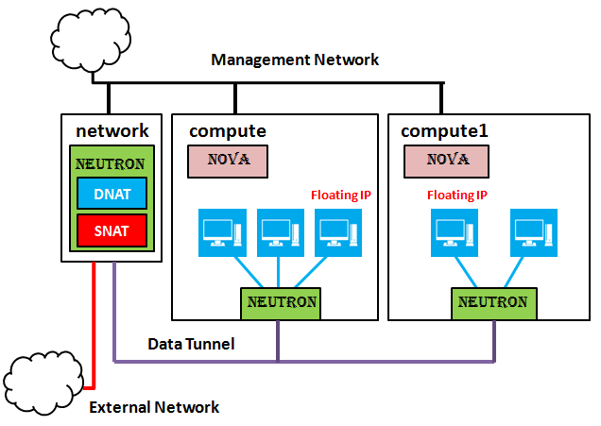
Classic ovs network

Slide 30
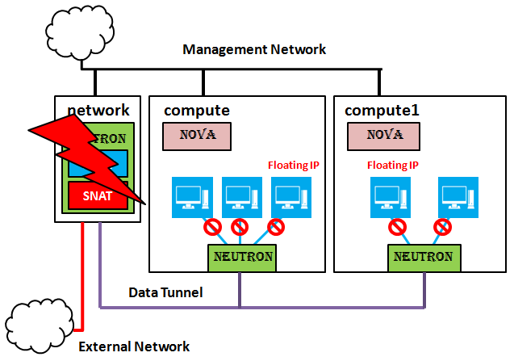
Classic ovs network

Slide 31
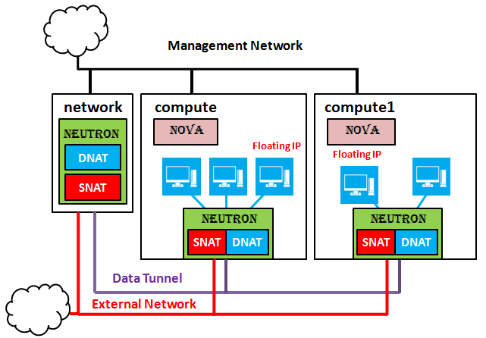
Dvr network

Slide 32
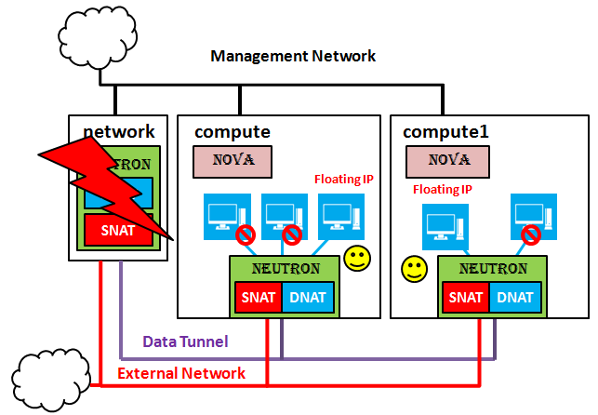
DVR network

Slide 33
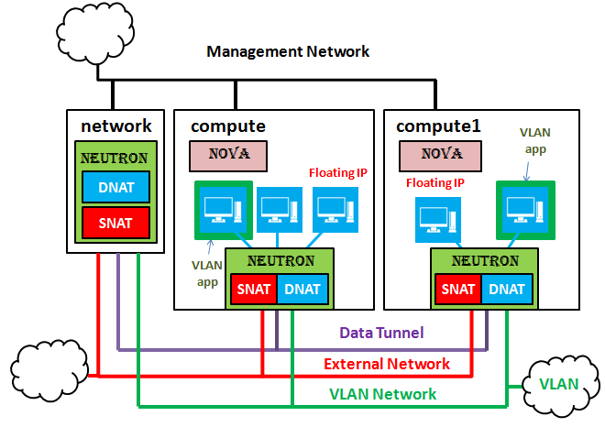
vlan network

Slide 34
Controller High Availability

Slide 35
หลักการ High Availability
HA มีเพื่อลดเวลา Downtime และ ลดการสูญหายของข้อมูล (Data Loss): ยกตัวอย่างเช่น HA 99% หมายถึงมี Downtime ได้ 3.65 วันต่อปี ในขณะที่ HA 99.99% มี Downtime ได้ 52.56 นาทีต่อปี (สามารถทำได้จริงบน OpenStack อ้างอิง Official HA Guide)
HA เป็นความพยายามขจัด Single-point of Failure ของระบบ
Active/Passive เป็น HA แบบที่ในขณะหนึ่งมีเพียง Master Service เดียวให้บริการและจะ Activate Standby Service เมื่อ Master ล่ม
Active/Active เป็น HA แบบที่มี Cluster ของ Services ให้บริการไปพร้อมๆกัน เมื่อ Service บางส่วนล่มส่วนที่เหลือทำงานต่อ

Slide 36
บริการ High Availability
ได้รับประสบการณ์จริงจากการสร้าง High Availability ใน Production Deployment ของ Vendors ต่างๆใน 5 ปีที่ผ่านมา
จาก official web site, OpenStack ระบุแนวทางในการให้บริการ HA สำหรับ OpenStack components แต่ไม่ได้คลอบคลุม guest vm (ผู้ใช้ต้องทำ image snapshot หรือ backup data หรือ task checkpointing หรือ VM checkpointing เอง)
Controller Node และ Network Node: ระบุแนวทางติดตั้ง Active/Passive และ Active/Active สำหรับ service
ใช้ Pacemaker และ Keepalive

Slide 37
HA สำหรับ Controller Services
แยกพิจารณาจากลักษณะของ OpenStack Services ว่าเป็น Stateless หรือ Stateful ดังนี้
Stateless: Web Server, OpenStack API, Nova scheduler, etc.
Stateful: MySQL, RabbitMQ, etc.
และเลือกให้บริการแบบ Active/Passive หรือ Active/Active สำหรับ Services แต่ละอย่าง
ในปัจจุบันมี Solutions จากหลาย Vendors อาทิเช่น Rackspace, Mirantis, Cisco, RedHat, etc.

Slide 38
Deployment Flavors
อ้างอิงจาก https://docs.openstack.org/ha-guide/intro-ha-arch-pacemaker.html
กำหนดลักษณะ HA โดยใช้ Cluster Manager Software คือ Pacemaker ไว้สองแบบคือ Collapse และ Segregated
แบบ Collapse ให้แต่ละ Component รันบนทุก controller node
แบบ Segregated ให้แต่ละ Component รันบน Cluster ของอย่างน้อย 3 nodes
ใช้หลักการ Quorums เพื่อกำหนดว่า Cluster ที่ทำงานได้ต้องมีอย่างน้อยกี่ nodes (เช่น 7 nodes มี Quorums คือ floor 7/2 + 1 = 4)

Slide 39
Notations
Active/Active (A/A): เมื่อ service fail ก็สามารถใช้ service บน node อื่นแทนได้เลย ทำตัวเป็น load balancer ได้ด้วย
Hot Standby: service รันอยู่บน host หลักและรันที่ backup host พร้อมที่จะ switch over ทันทีและ data จะ replicate แบบ real time
Active/Passive (A/P): service รันบน host หลัก และจะถูกรันบน backup host เมื่อ service fail
Single คือมี instance เดียว
Managed คือผู้ใช้หรือ sys admin จัดการเอง

Slide 40
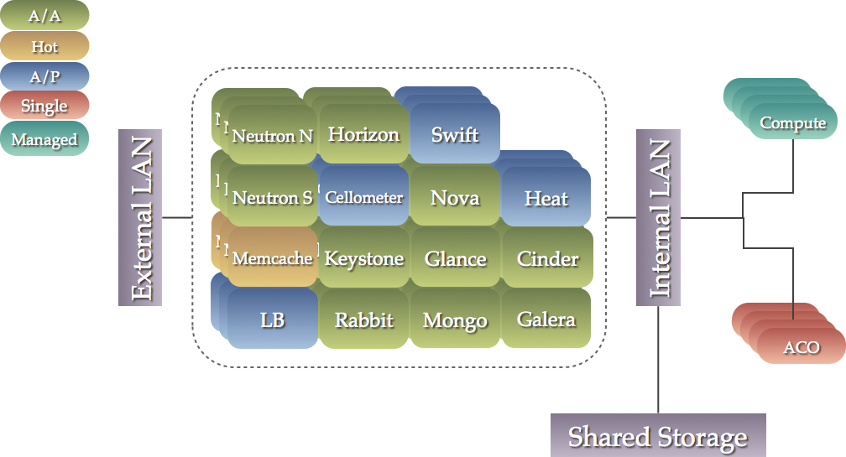
HA Collapse Flavor

Slide 41
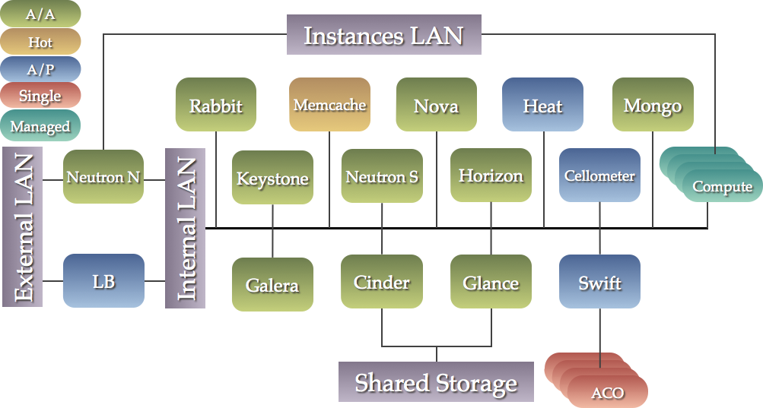
HA Segregated Flavor

Slide 42
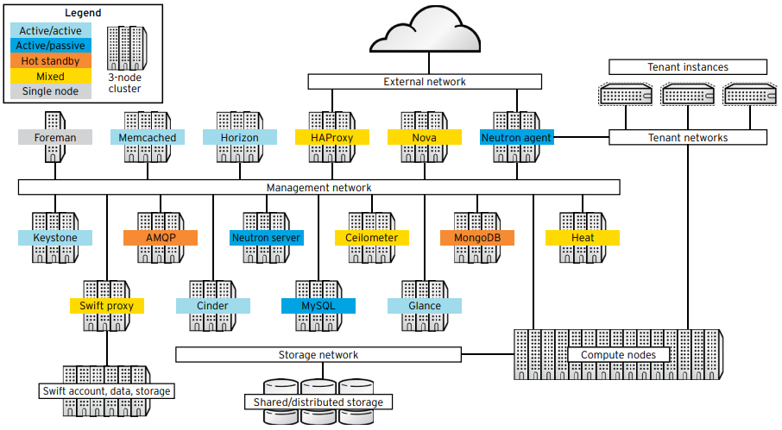
Redhat’s Solution
อ้างอิง https://www.redhat.com/cms/managed-files/cl-deploying-ha-openstack-cloud-whitepaper-f6770-kat-201703-en.pdf

Slide 43
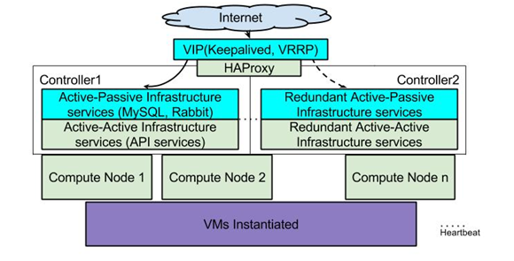
Rackspace HA solution
อ้างอิงจาก :
http://blog.rackspace.com/implementing-high-availability-ha-for-rackspace-private-cloud

Slide 44
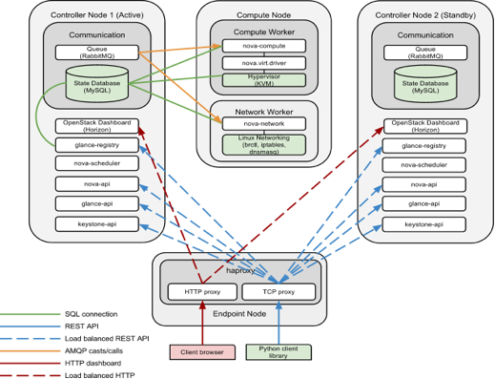
Mirantis HA solution
อ้างอิงจาก: https://www.mirantis.com/blog/understanding-options-deployment-topologies
-high-availability-ha-openstack/

Slide 45
Availability Zone

Slide 46
บริการ Availability Zone
อ้างอิงข้อมูลจาก https://www.mirantis.com/blog/the-first-and-final-word-on-openstack-availability-zones/ และจาก official web site
OpenStack อนุญาตให้ผู้ใช้ Availability Zone สำหรับ Nova Neutron และ Cinder
สำหรับ Nova: OpenStack Admin สามารถจัด compute node เป็นกลุ่มๆเรียกว่า Host Aggregate
Host Aggregate สามารถจัดให้เป็น Availability Zone ได้
Compute node อยู่ใน Availability Zone ได้หนึ่ง Availability Zone เท่านั้น

Slide 47
บริการ Availability Zone
สำหรับ Neutron: OpenStack Admin ต้องกำหนดให้ Neutron Agent ให้อยู่ใน Availability Zone เพียง Zone ใด Zone หนึ่ง
เช่น neutron DHCP agent และ neutron L3 agent
สำหรับ Cinder: OpenStack Admin ต้องกำหนดให้ cinder volume (block storage) อยู่ใน Availability Zone หนึ่ง
Availability Zone มีข้อดีคือ partition resource ทำให้ใช้งาน partition อื่นๆได้เมื่อ partition หนึ่ง Fail หรือทำ Maintenanace
Availanbility Zone มีข้อเสียคือ resource แยก partition กันและ schedule การใช้งานข้าม Availability Zone ไม่ได้

Slide 48
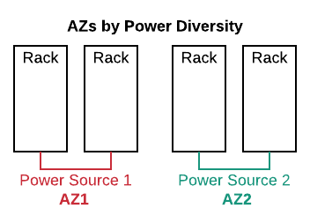
Availability Zone Organization
อ้างอิงข้อมูลจาก https://www.mirantis.com/blog/the-first-and-final-word-on-openstack-availability-zones/

Slide 49
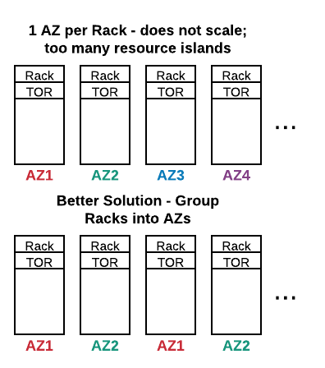
อ้างอิงข้อมูลจาก https://www.mirantis.com/blog/the-first-and-final-word-on-openstack-availability-zones/

Slide 50
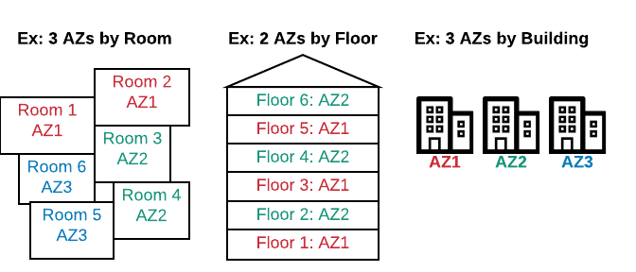
อ้างอิงข้อมูลจาก https://www.mirantis.com/blog/the-first-and-final-word-on-openstack-availability-zones/

Slide 51
General Cloud Deployment

Slide 52
ตัวอย่าง Deployment
อ้างอิง https://docs.openstack.org/arch-design/use-cases/use-case-general-compute.html
Requirement 1: Between 120 and 140 installations of Nginx and Tomcat, each with 2 vCPUs and 4 GB of RAM
Requirement 2: A three node MariaDB and Galera cluster, each with 4 vCPUs and 8 GB of RAM
Requirement 3: มีการสร้าง log ทุกวัน

Slide 53
ตัวอย่าง Deployment
อ้างอิง https://docs.openstack.org/arch-design/use-cases/use-case-general-compute.html
ต้องใช้ Firewall Switch และ Load balancer
OpenStack controller ที่ใข้ HA controller มีอย่างน้อย 3 nodes
OpenStack compute node รัน KVM
OpenStack block storage
OpenStack Object storages
Recommend ให้ใช้ 10 Gbps network

Slide 54
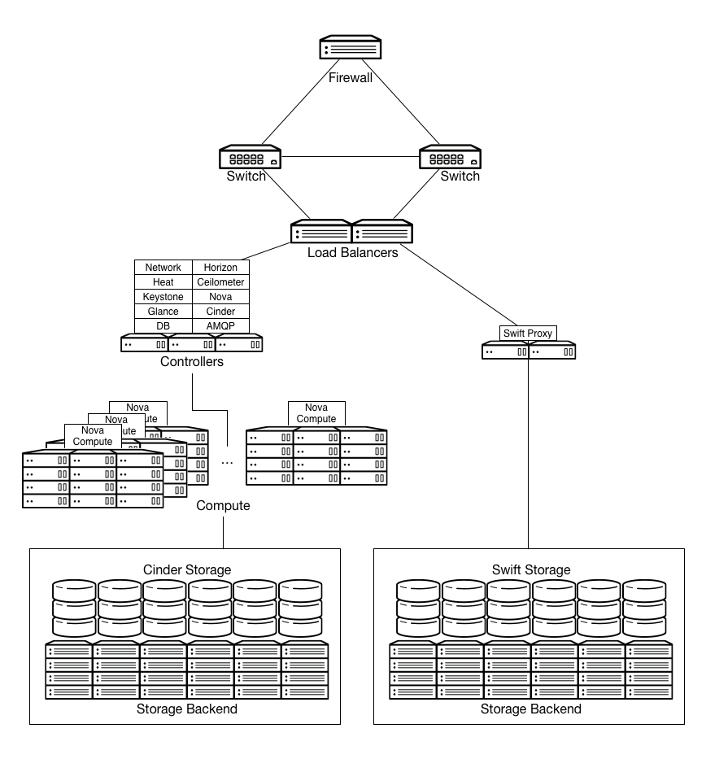

Slide 55
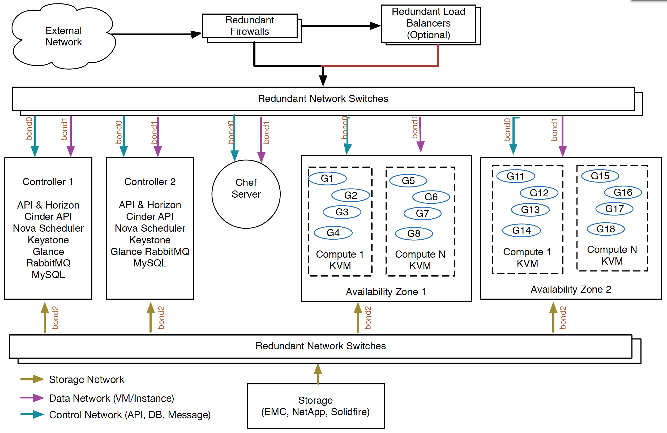
ตัวอย่าง: Production Deployment at Rackspace
Information taken from rackspace’s slide

Slide 56
สรุป
เราพูดถึง features ของ OpenStack ซึ่งเป็นรูปแบบของ project หรือ innovation ที่มีออกมาเรื่อยๆทุกปี
เวลาเป็นเครื่องพิสูจน์ว่า Feature Project ไหนจะ stable และได้รับการใช้งานระยะยาว
มี HA หลายแบบ ทั้งบน Network และ Controller
มีตัวอย่างการ Deploy หลายแบบ
ขอให้เช็คข้อมูลดีๆจาก OpenStack Docs Website
ควรศึกษาบน Development Cluster หรือ VM Cluster ก่อน

Slide 57
Thank You Questions?

